Slide 1
惑星について
第3回 うちゅうのがっこう 前半
北海道大学 工学部 4年
秋本 晴馬
NASA

Slide 2

惑星とは？
なぜ、惑星？
星の日周・年周運動
星の年周運動
East
星は地球の自転によって東から西に動く
West

Slide 3
惑星とは？
なぜ、惑星？
星の日周・年周運動
星の年周運動
1日前
今日
1°
East
1日経つと、同じ星が同じ時間に見える位置が、１°ずれる
（地球の公転による）
West

Slide 4
惑星とは？
なぜ、惑星？
星の日周・年周運動
星の年周運動
!
East
他の星とは違う動きの星がある
West

Slide 5
なぜ、惑星？
惑う星
古代ギリシャ人
逆行する星を
『πλανήτης』（プラネテス）
と呼ぶ
彷徨うもの、放浪者の意味

Slide 6
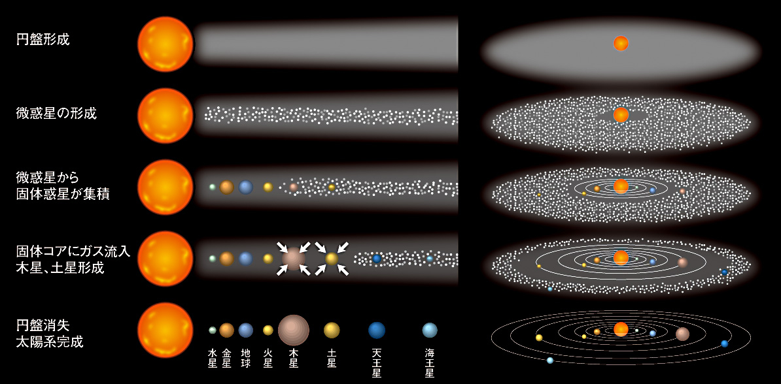
惑星の形成
理科年表オフィシャルサイト
塵と、万有引力で、星ができる

Slide 7
水星について
NASA

Slide 8
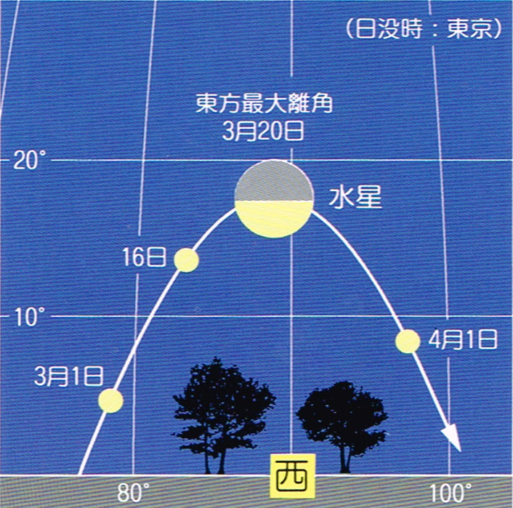
見え方
夜明けの東天、夕方の西天
・太陽に近く、水星単体では観測し辛い
・夜明け前の東の空と、夕方日没直後の西の空で観測できる
水星の年周運動(西天)
藤井旭「星座・天体観察図鑑」
望遠鏡で見た水星

Slide 9
水星のすがた
・直径は地球の0.38倍
・直径は地球の約0.4倍
水星
直径：4879km
質量：3.301 ×10²³kg
太陽からの平均距離：0.387 AU
（57910000km)
・太陽からの距離も
地球の0.38倍
・質量は地球の0.055倍
・地球よりも、月に近い
月
直径：3474km
質量：7.35×10²² kg
地球
直径：12756 km
質量：5.97×10²⁴ kg

Slide 10
水星のすがた
・自転周期58日
・直径は地球の約0.4倍
・公転周期88日
水星
直径：4879km
質量：3.301 ×10²³kg
太陽からの平均距離：0.387 AU
（57910000km)
・太陽日が176日
水星の1日は水星の2年
・日中は高温(700K)
・夜中は低温(103K)
月
直径：3474km
質量：7.35×10²² kg
地球
直径：12756 km
質量：5.97×10²⁴ kg

Slide 11
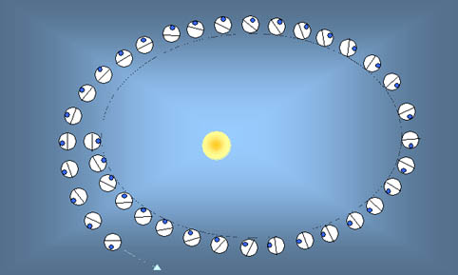
自転と公転の共鳴
何故太陽日が178日なのか？
・自転と公転の比が2:3
・つまり、2回公転している間に、水星自体は3回転する
公転1階で水星は1.5回転する
水星の自転と公転
http://metalogue.jugem.jp/?eid=461

Slide 12
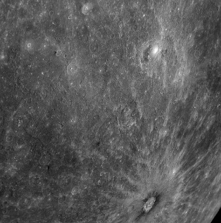

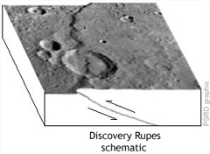
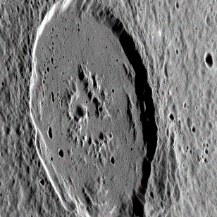
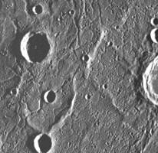
枯れた惑星
https://ja.wikipedia.org/wiki/%E3%83%90%E3%82%B7%E3%83%A7%E3%83%BC_(%E3%82%AF%E3%83%AC%E3%83%BC%E3%82%BF%E3%83%BC)#/media/File:Basho_crater_EN0108830184M.jpg
クレーター、盆地、平原…
クレーター（バショー、アクタガワ）
水星のクレーターの名は、大半が有名の著作家と美術家の名に由来
クレーター自体は、地表への天体衝突等で起こる
バショ-(クレーター)
ルペス(断崖絶壁)
地形上の「ひび割れ」
https://en.wikipedia.org/wiki/Discovery_Rupes
ルペスの図
盆地（カロリス盆地）
リンクルリッジ
NASA/JHU/APL
NASA
地面の「しわ」
カロリス盆地
リンクルリッジ

Slide 13
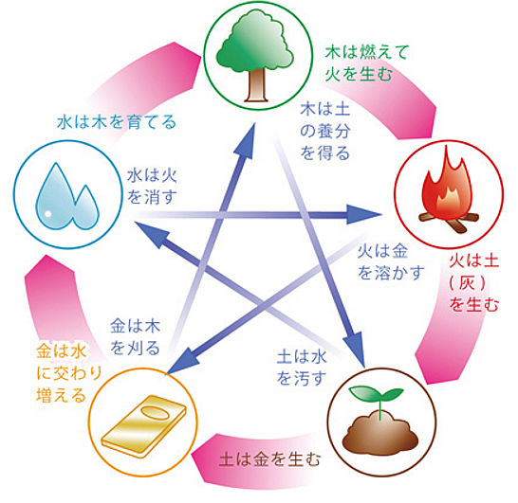
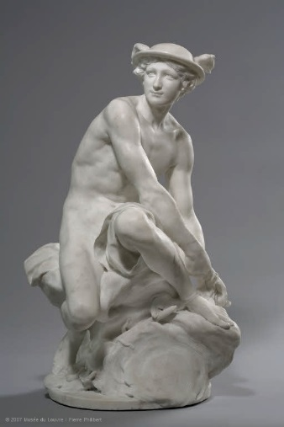
なぜ、水の星？
・水は陰陽五行から
http://flower-remedy.info/html/page12.html
陰陽五行
《踵に小翼をつけるメルクリウス》
©2007
Musee du Louvre / Pierre Philibert
・英語名(Mercury)
バビロニア神話のメルクリウスから
→後にギリシア神話のマーキュリー
メルクリウス

Slide 14
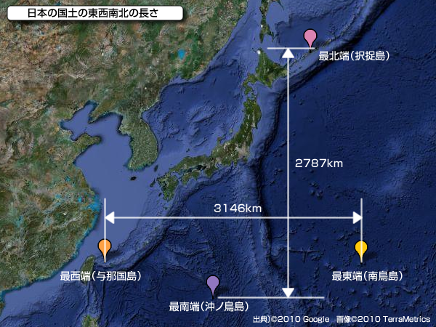
枯れた惑星
カロリス盆地
水星にある最大のクレーター
・直径1500km
・およそ36億年前、直径約100kmほどの天体の衝突
によって形成されたと考えられる
後期重爆撃期
惑星形成後、多くの星間物質の衝突があった
41億年前～38億年前の時期を示す

Slide 15
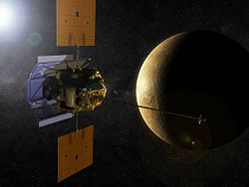
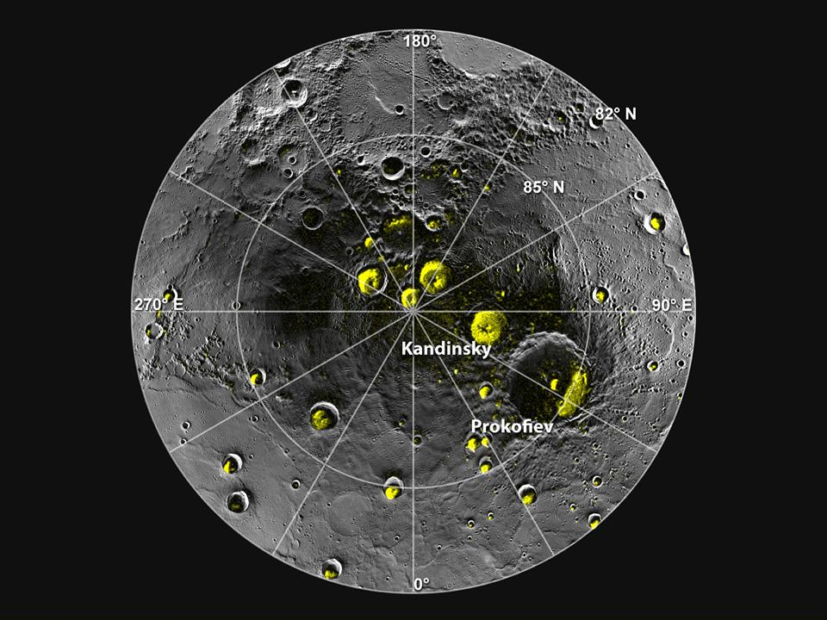
氷の存在
メッセンジャー、氷を発見
NASAの水星探査ミッション2004年8月3日打上。2015年5月1日ミッション終了。
レーダーによって水星極部分に大量の氷を観測
ASA/Johns Hopkins University Applied Physics Laboratory/Carnegie Institution of Washington/National Astronomy and Ionosphere Center, Arecibo Observatory）
NASA
メッセンジャーによって見つかった氷
水星に接近する
メッセンジャー(イメージ)

Slide 16
何故？氷があるのか
水星の軸はほぼ太陽方向に垂直（0.027°）
クレーターの窪み
太陽光
極にあるクレーターには、太陽光が全く当たらない

Slide 17
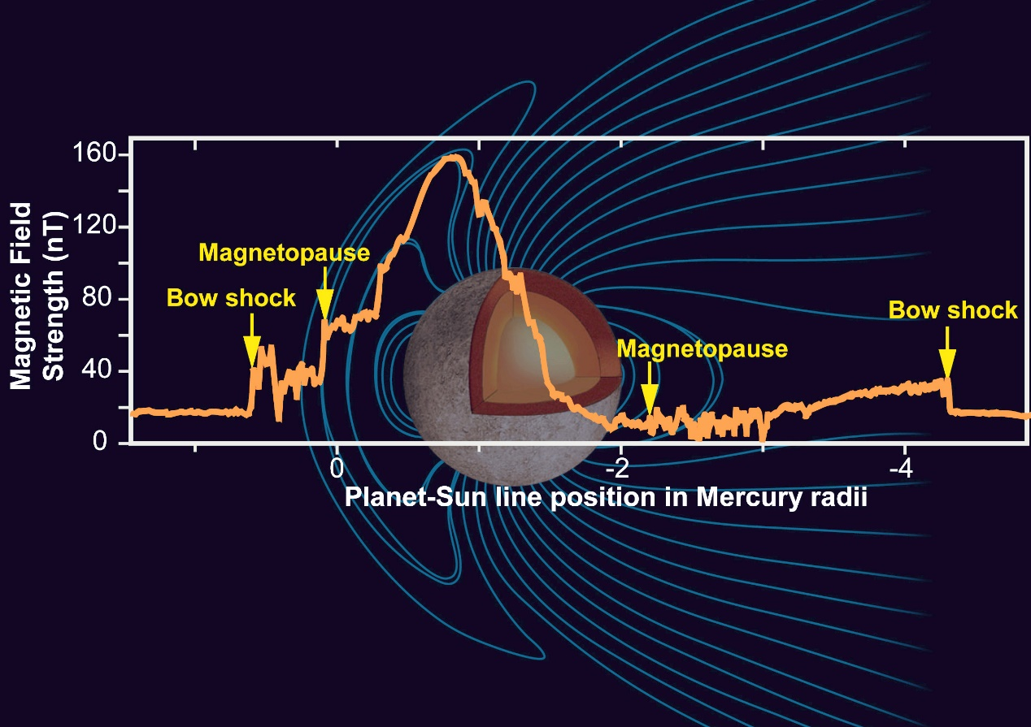
水星の磁気圏
遅い自転速度に反して、水星には磁場がある
https://en.wikipedia.org/wiki/Mercury%27s_magnetic_field#/media/File:Mercury_Magnetic_Field_NASA.jpg
メッセンジャーによって測定された水星の磁場分布

Slide 18
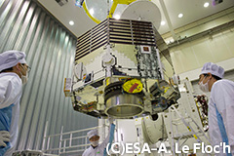
磁気圏の探査
水星探査計画『ベピ・コロンボ』
２つの周回探査機
水星表面探査機（MPO）
水星磁気圏探査機（MMO）
日本とESAの共同計画
水星磁気圏探査機（MMO）、ESAに到着（JAXA）
2016年打ち上げ、水星の調査へ

Slide 19
ありがとうございました

Slide 20
・藤井旭 『星座・天体の観察図鑑』 成美堂出版
・JAXA 『水星磁気圏探査機 べピ・コロンボ』
URL：http://www.jaxa.jp/projects/sat/bepi/index_j.html
・CNN 『メッセンジャ－ 水星に落下』
URL:http://www.cnn.co.jp/fringe/35063978.html
・European Association for Astronomy Education URL:http://eaae-astronomy.org/blog/?cat=194
・HP 『銀月の部屋』
URL:http://homepage3.nifty.com/silver-moon/index.htm

